Slide 2
Materiale genetico presente nella cellula batterica
Cromosoma batterico
Plasmidi
DNA fagico

Slide 5
Isole di Patogenicita’
(Pathogenicity Islands, PAI)
* Gruppo di geni che codificano per peculiari proprietà patogene
* Riuniti insieme in segmenti localizzati di DNA genomico (isole)
* Caratterizzano la patogenicità di batteri di una stessa specie differenziandoli da batteri non patogeni

Slide 6
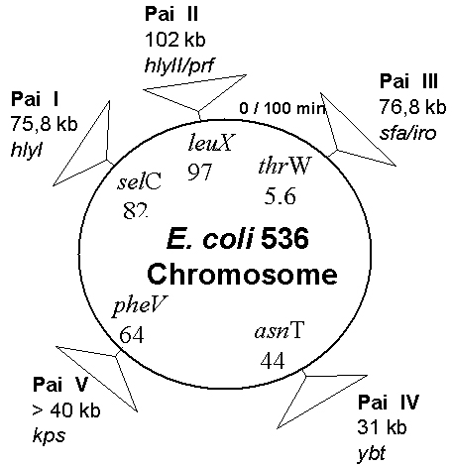
Localizzazione delle PAI sul cromosoma di E. coli

Slide 7
Caratteristiche delle isole di patogenicità:
contengono un solo gene oppure molti geni di virulenza
sono assenti nei corrispondenti ceppi avirulenti
il contenuto in G/C è diverso dal resto del cromosoma
presentano alle estremità sequenze ripetute/ inserzione
contengono "geni mobili" ( transposoni…)
sono instabili

Slide 8
Isole di Patogenicita’
(Pathogenicity Islands, PAI)
* Gruppo di geni che codificano per peculiari proprietà patogene
* Riuniti insieme in segmenti localizzati di DNA genomico (isole)
* Caratterizzano la patogenicità di batteri di una stessa specie differenziandoli da batteri non patogeni

Slide 9
FATTORI DI VIRULENZA CODIFICATI DALLE PAI
sistemi di secrezione
interferenza con il sistema immune
adesività e colonizzazione
modulatori di funzioni della cellula ospite
internalizzazione
sopravvivenza/moltiplicazione intracellulare
sottrazione di nutrienti ( es: ferro)

Slide 10
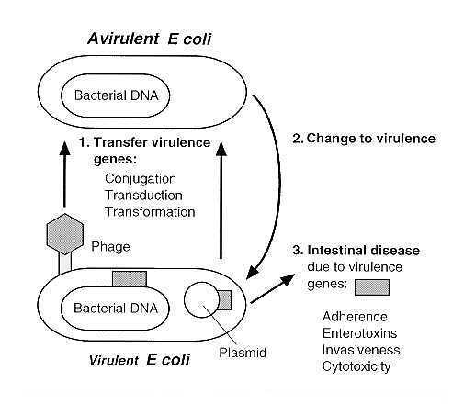
Acquisizione virulenza

Slide 11
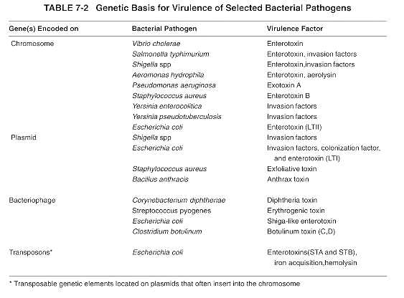

Slide 15
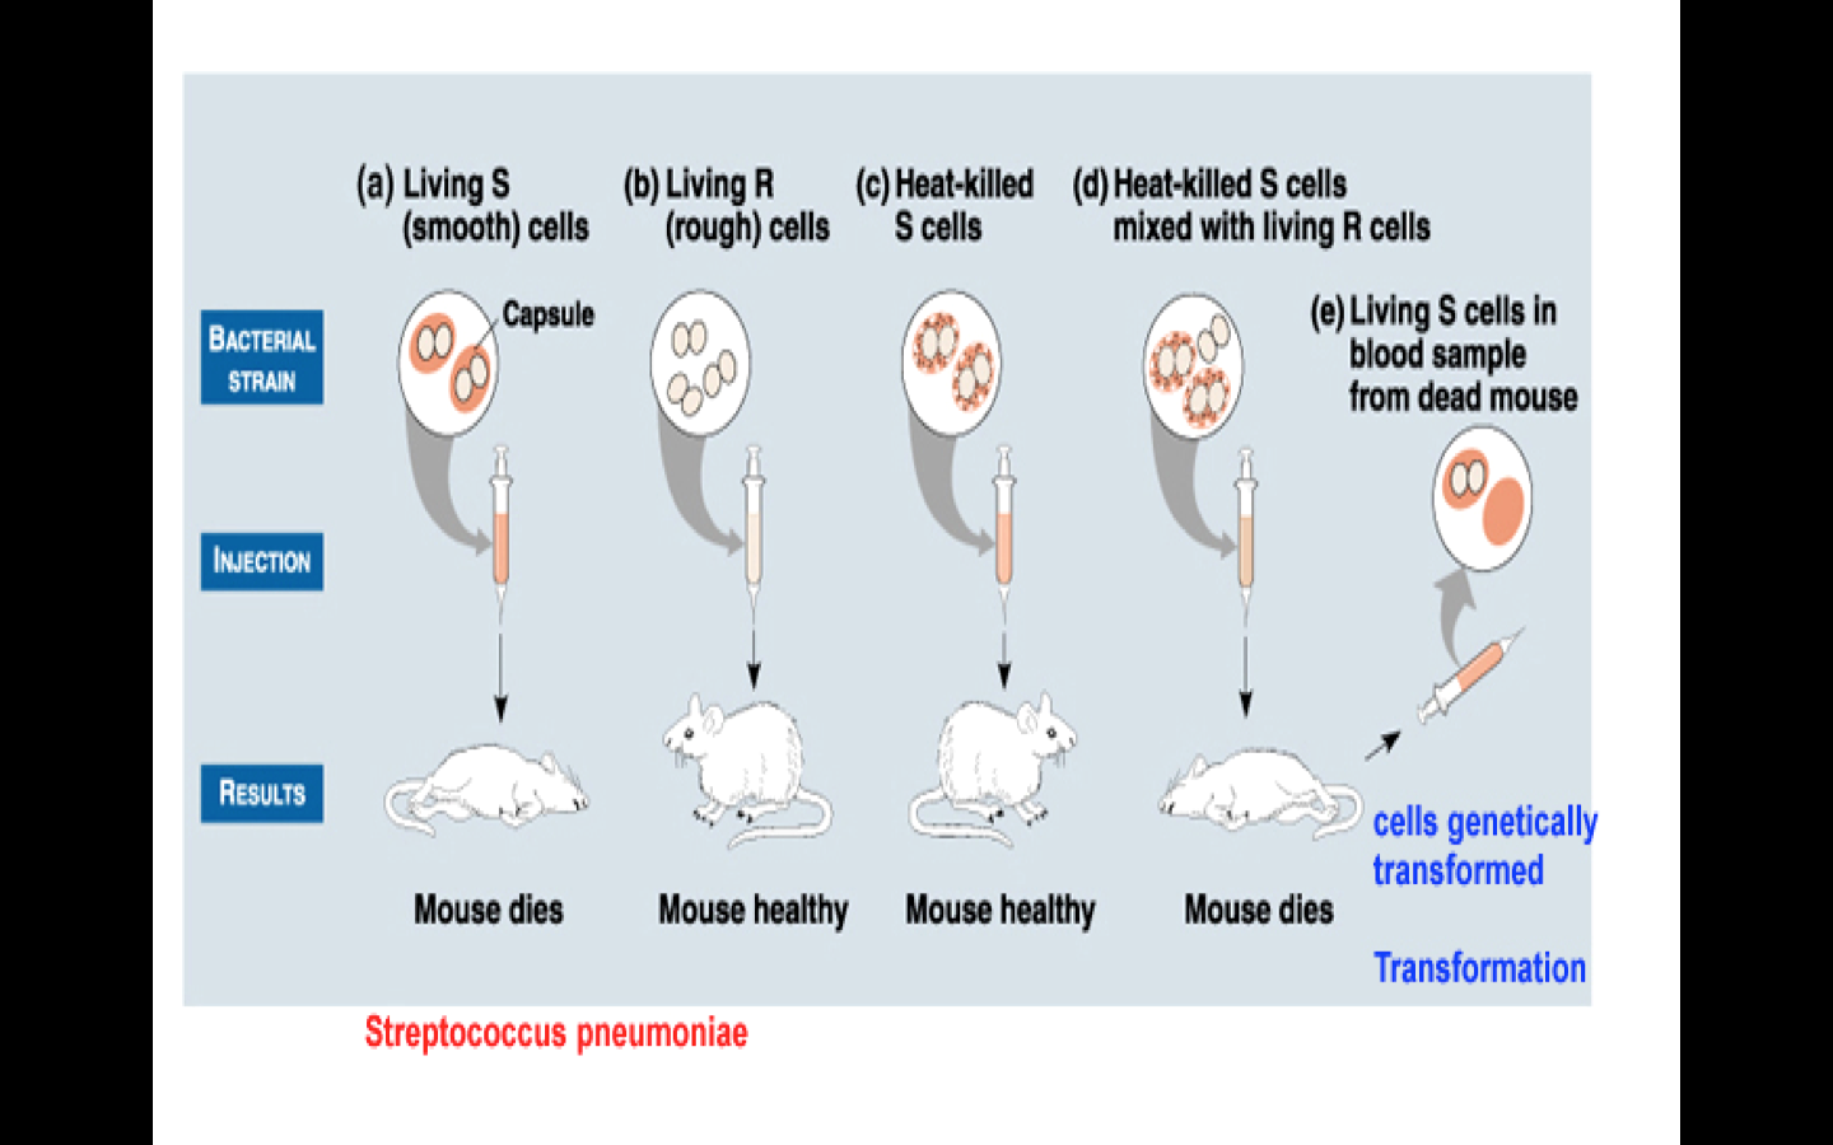

Slide 19
I plasmidi codificano per funzioni non indispensabili alla sopravvivenza della cellula batterica, ma garantiscono notevoli vantaggi in particolari condizioni di crescita

Slide 21
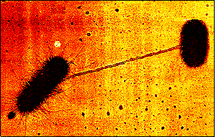
Coniugazione
Scambio di materiale genetico da un batterio donatore ad un batterio ricevente attraverso il pilo F

Slide 23
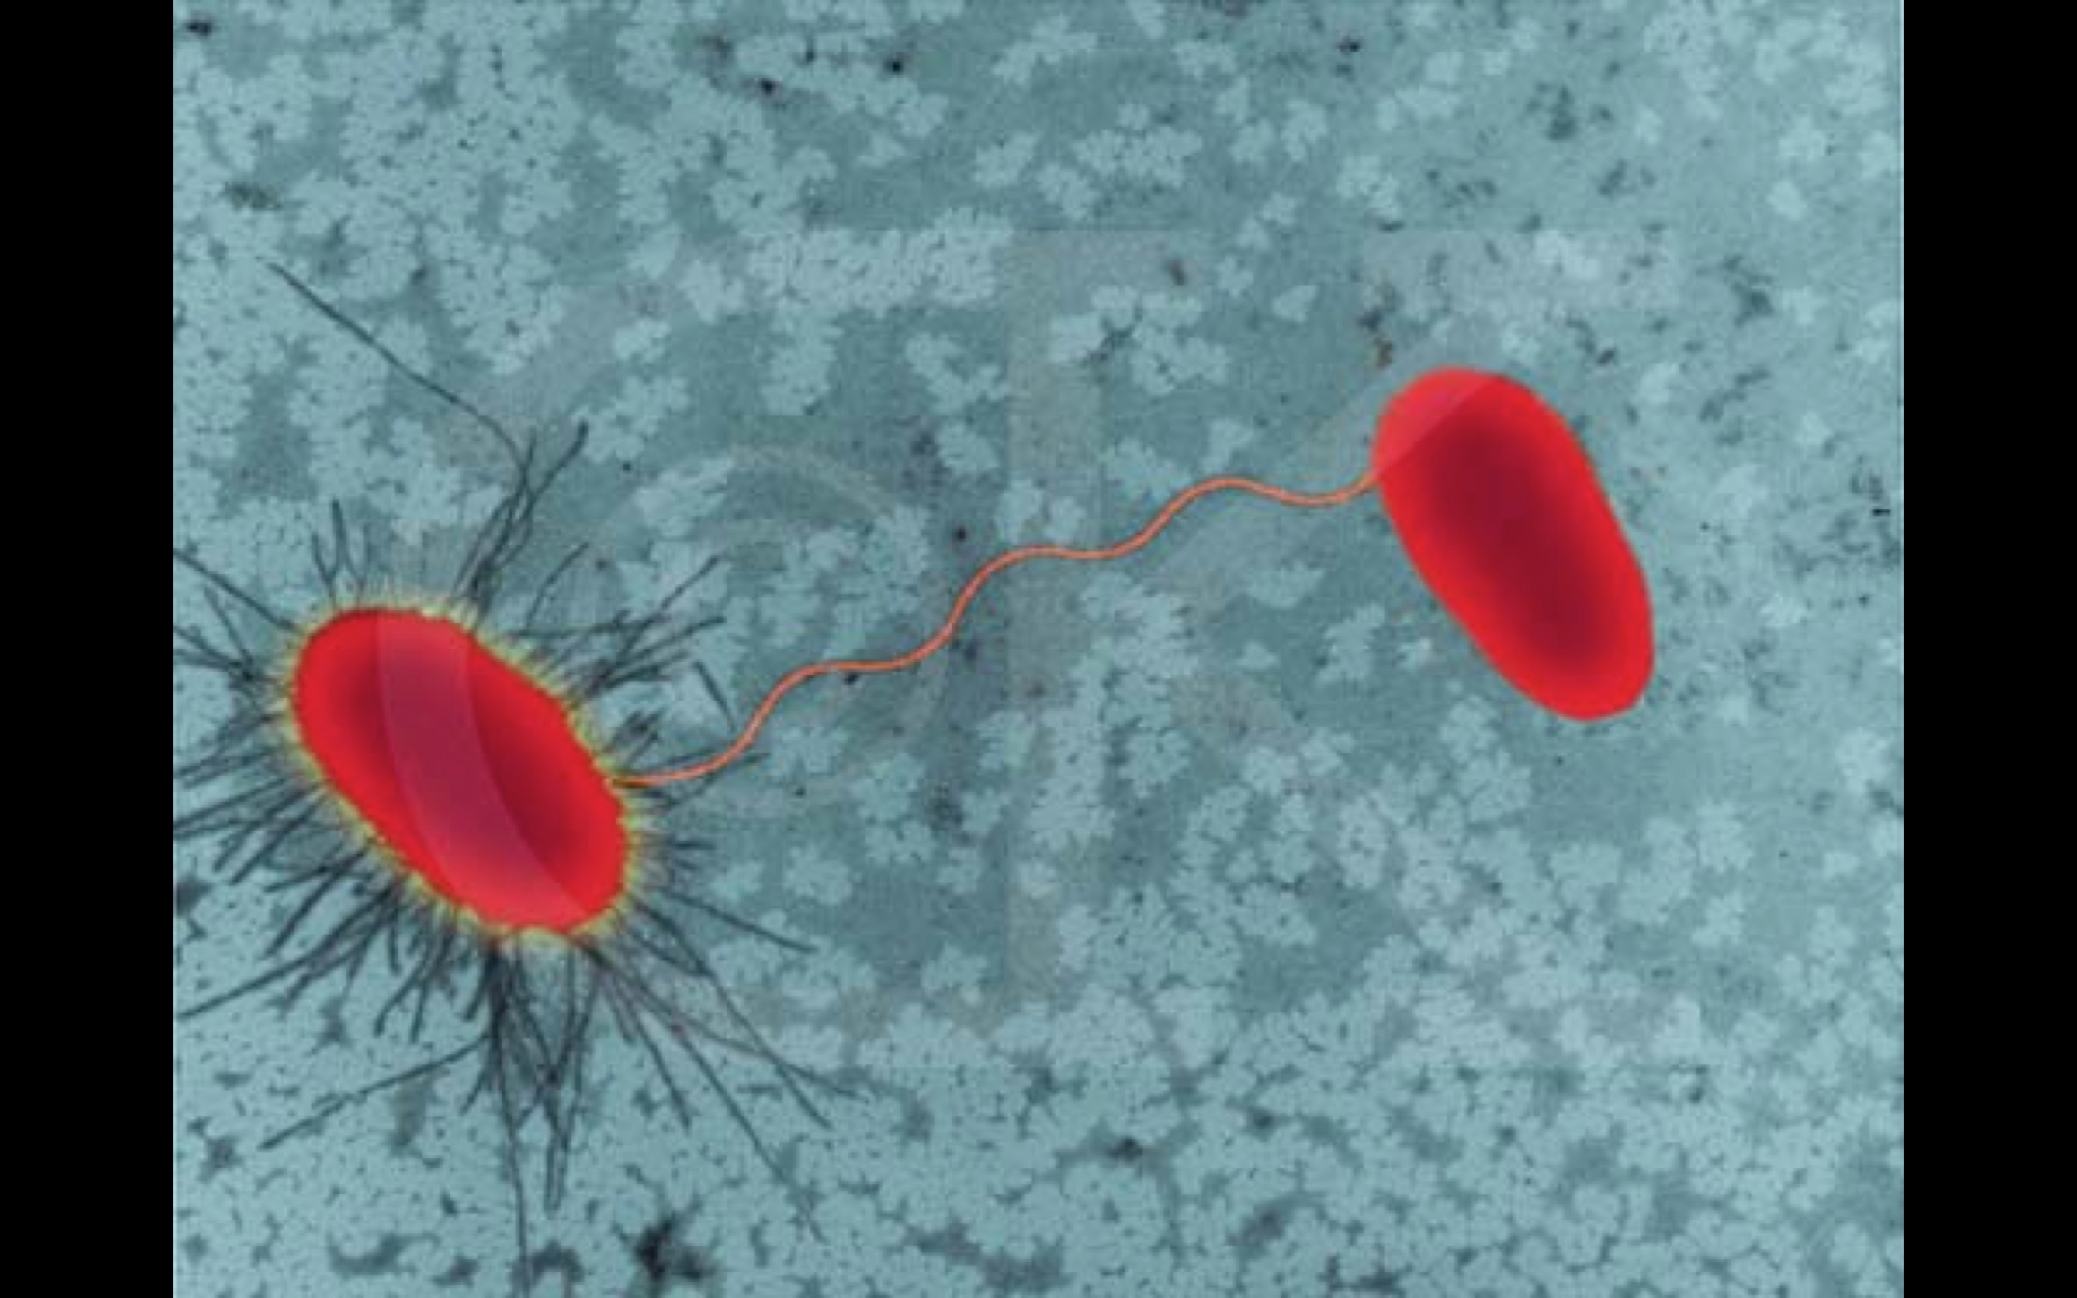

Slide 24
Principali funzioni dei plasmidi di interesse medico
Coniugazione : Plasmide F, meccanismo di trasferimento genico
Resistenza agli antibiotici: Plasmidi R
degradazione enzimatica (e.g. penicillina)
modificazioni enzimatiche (e.g. cloramfenicolo)
alterata permeabilità (e.g. tetracicline)
alterazione del target (e.g. streptomicine)
via metabolica alternativa (e.g. sulfamidici)

Slide 25
Principali funzioni dei plasmidi di interesse medico
Virulenza: fattori di invasione, produzione di tossine e colicine
Metabolismo e Catabolismo: e.g., produzione di siderofori

Slide 30
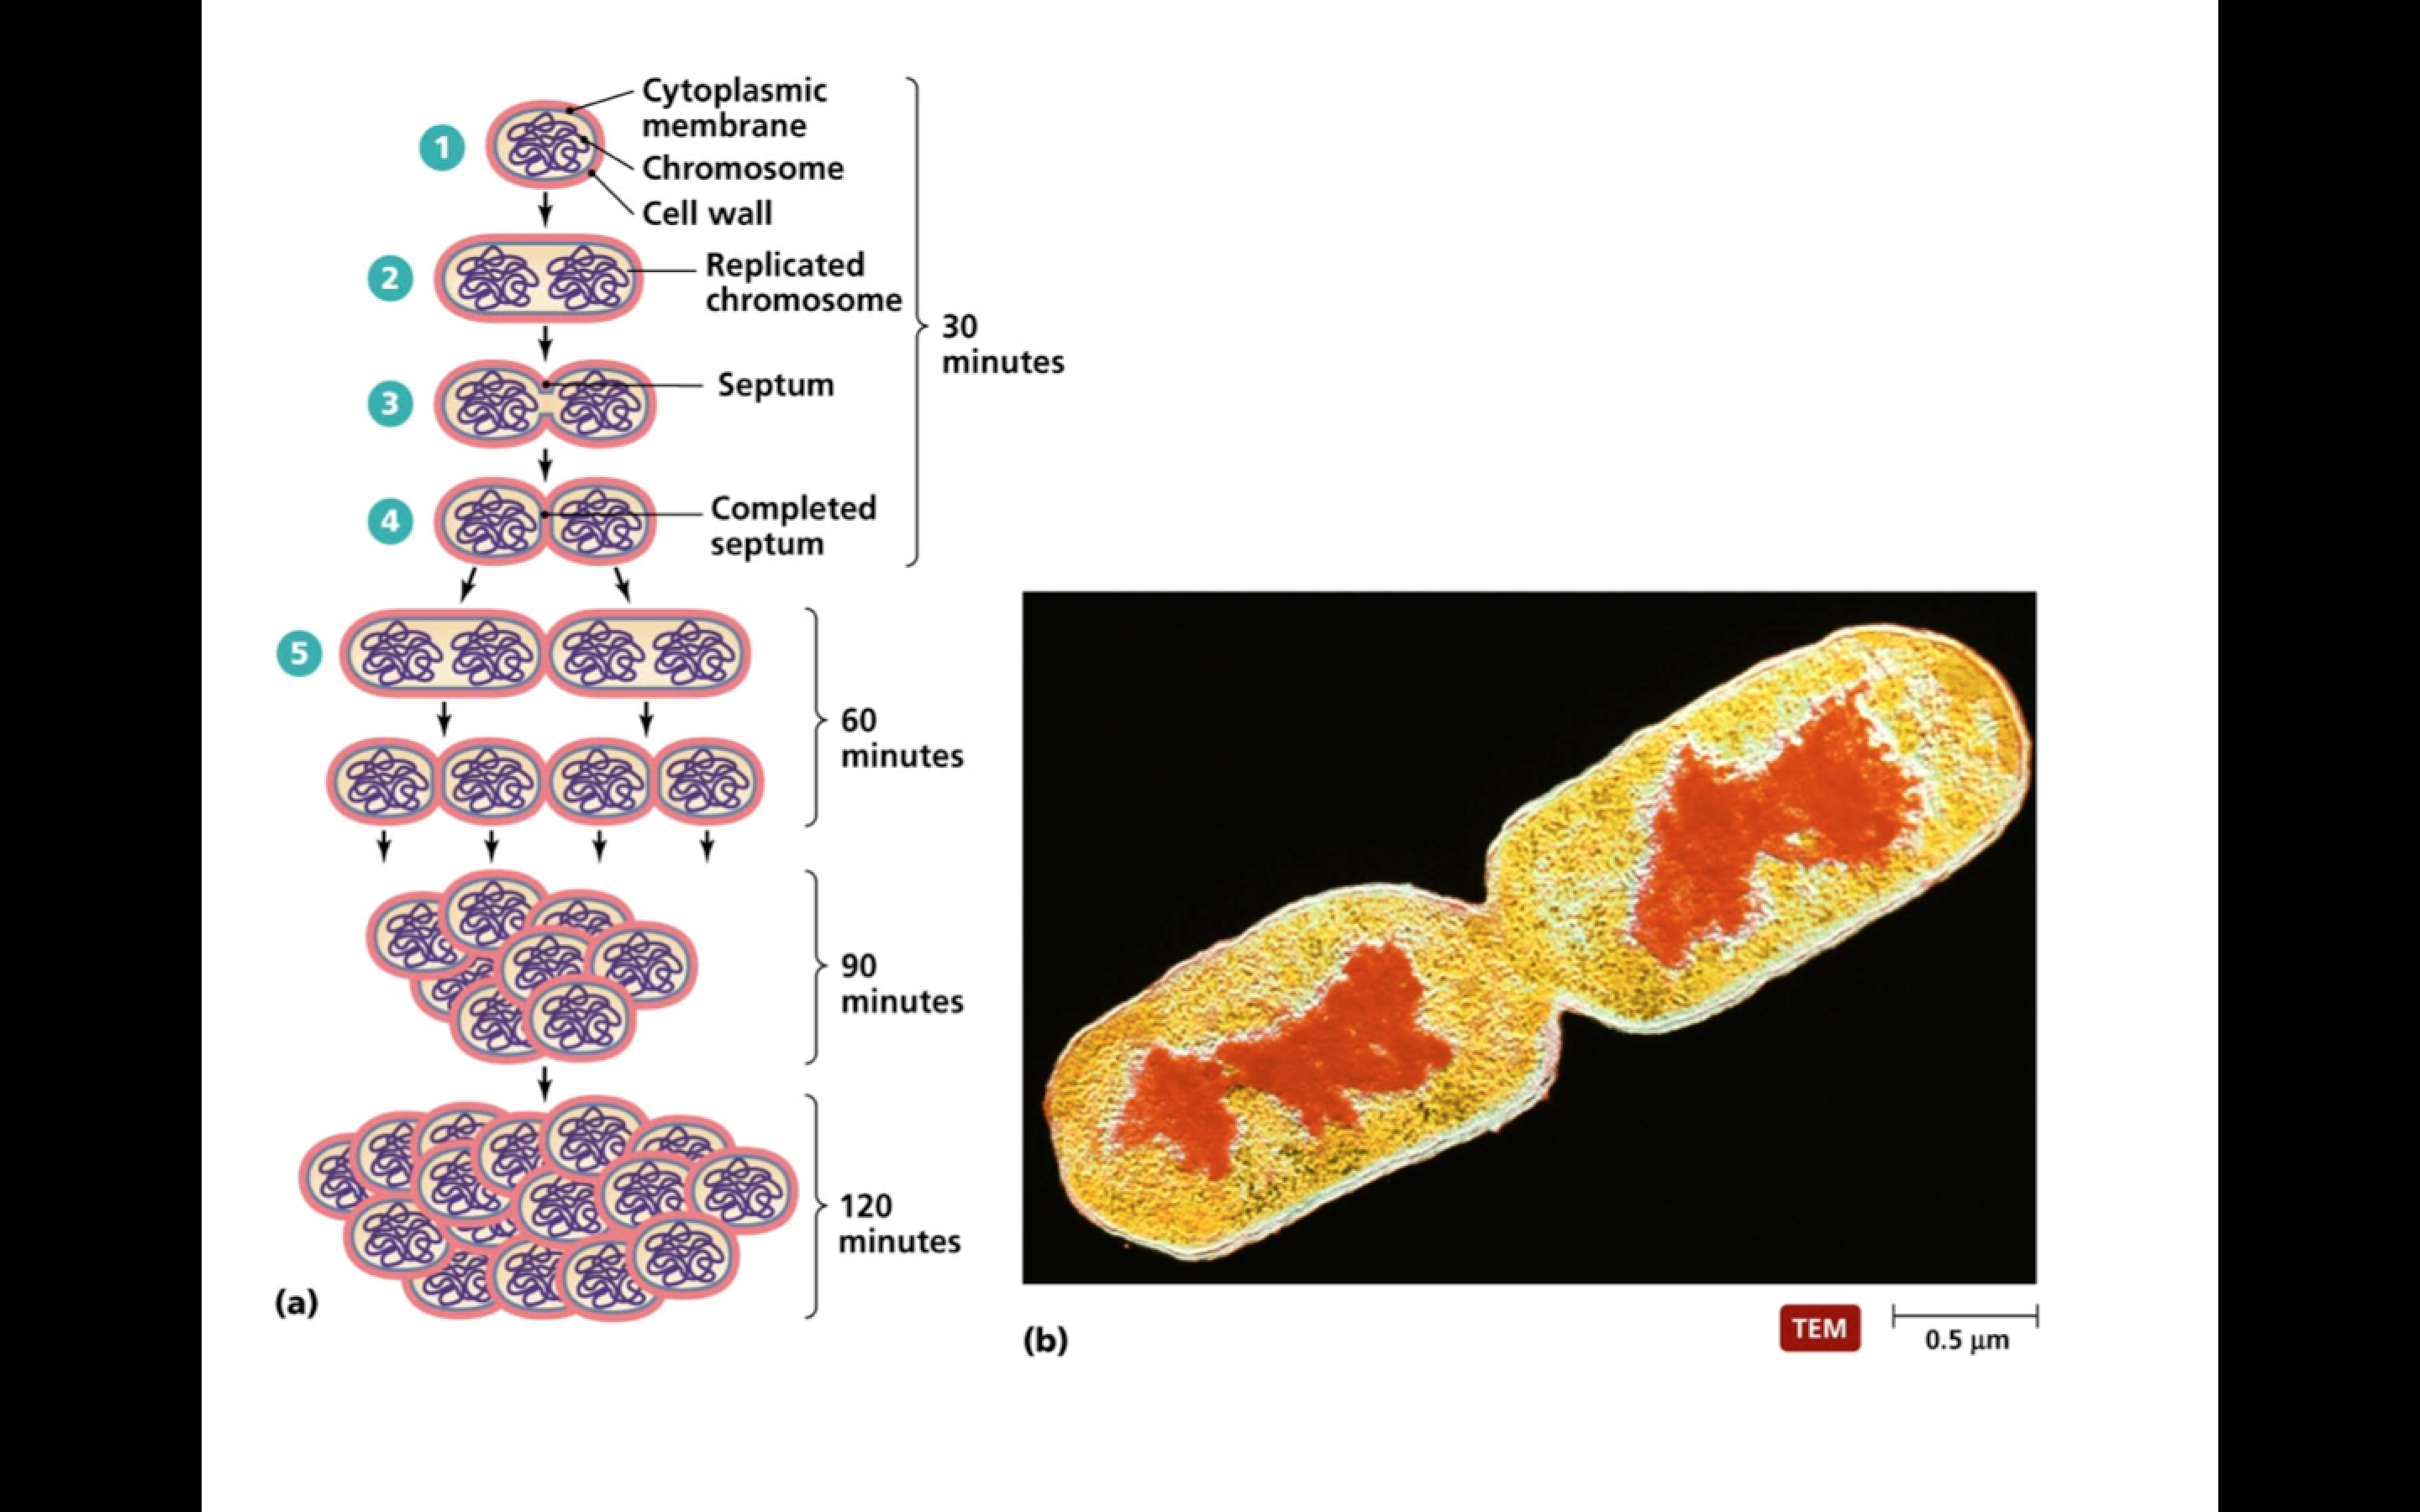
La replicazione dei batteri

Slide 33
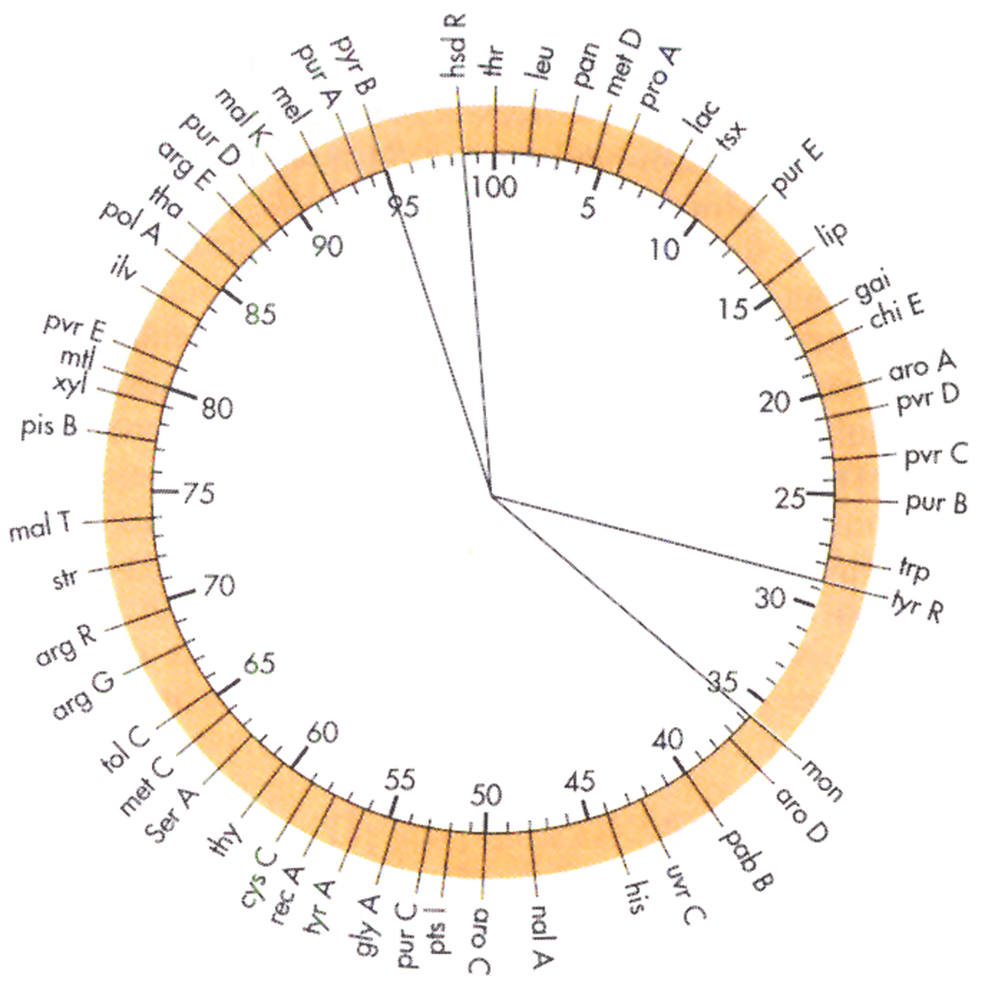
Mappa cromosomica dei geni di E. coli
da P.R. Murray, K.S. Rosenthal, G.S. Kobayashi, M.A. Pfaller
Microbiologia
EDISES

Slide 34
Cromosoma batterico
Unico cromosoma
generalmente circolare, superspiralizzato (vs cromosomi lineari eucariotici)
lineare in alcune spirochete e in Borrelia burgdorferi (~1000 kb)
Mancano gli istoni
Sono presenti proteine ‘histone-like’ oppure ‘nucleoid-associated’ = poliammine, come la spermina e la spermidina
coinvolte nel packaging del cromosoma, e nella regolazione della trascrizione

Slide 35
Comparazione fra genomi
Species bp ‘genes’
Haemophilus influenzae 1,830,137 1,743
Campylobacter jejuni 1,641,481 1,708
Mycobacterium tuberculosis 4,115,291 3,924
Neisseria meningitidis 2,184,406 2,121
Escherichia coli 4,639,221 4,288
Funzioni: 20% metabolism, 10% transport, 10% regulation & replication, 5% structural, 5% protein synthesis,
50% tra ancora sconosciute (finalizzate a meccanismi di resistenza e patogenicità ?)

Slide 37
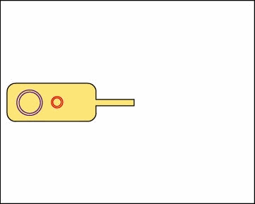
Plasmidi batterici
Elementi genetici extracromosomici
Stabili, replicazione indipendente dagli altri elementi genici
circolari, spiralizzati,
double stranded DNA molecules
ma anche.......
linear plasmids in Streptomyces, Borrelia burgdorferi
single-stranded DNA plasmids in Myxococcus xanthus

Slide 38
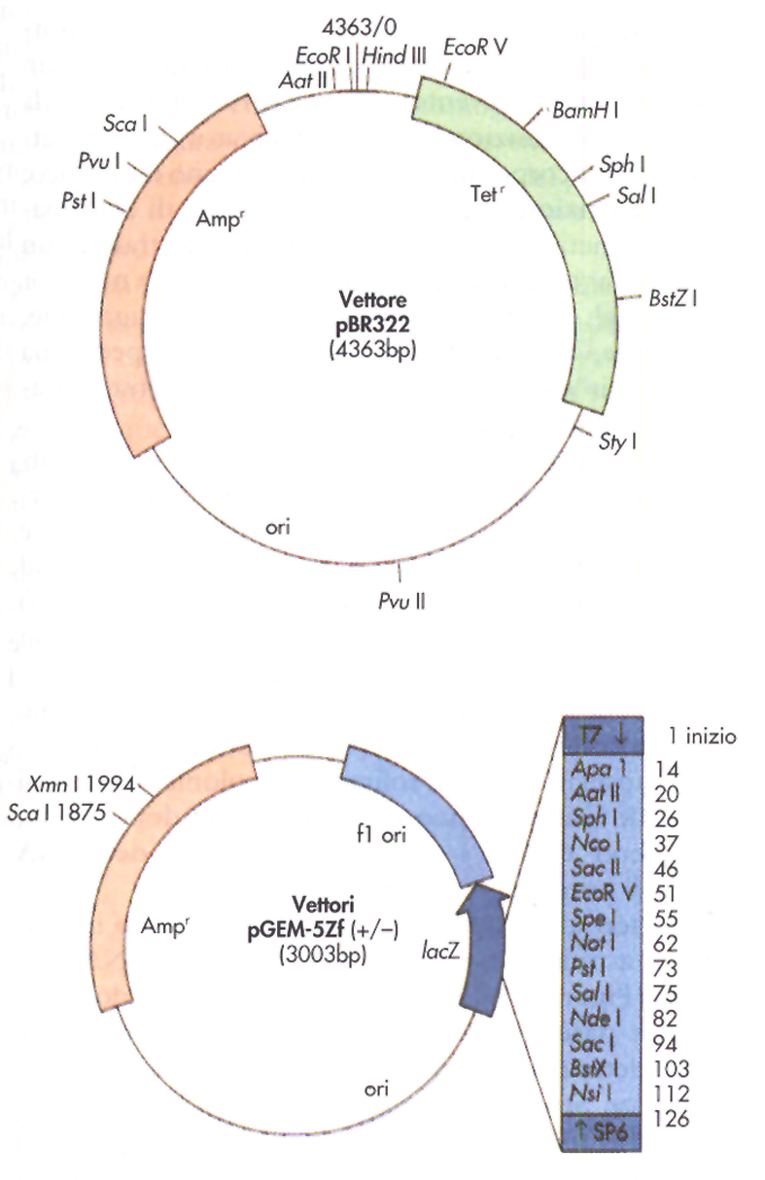
Plasmidi = 1.000-200.000 coppie di basi
Cromosoma= 1-5 milioni di coppie di basi
Plasmidi

Slide 39
Plasmidi batterici
diverse copie per cellula:
plasmidi minori (1-50 kb) 50-100 copies/cell (1000 in some Streptomyces plasmids)
plasmidi maggiori (50-200 kb) 1-10 copies/cell
Gruppi di compatibilità: stesso tipo di plasmidi nella stessa specie

Slide 41
Alcuni plasmidi denominati plasmidi coniugativi possiedono un set di geni (tra, da trasferimento) che sono in grado di promuovere il loro trasferimento da una cellula a un altra (trasmissione orizzontale) attraverso un ponte citoplasmatico

Slide 43
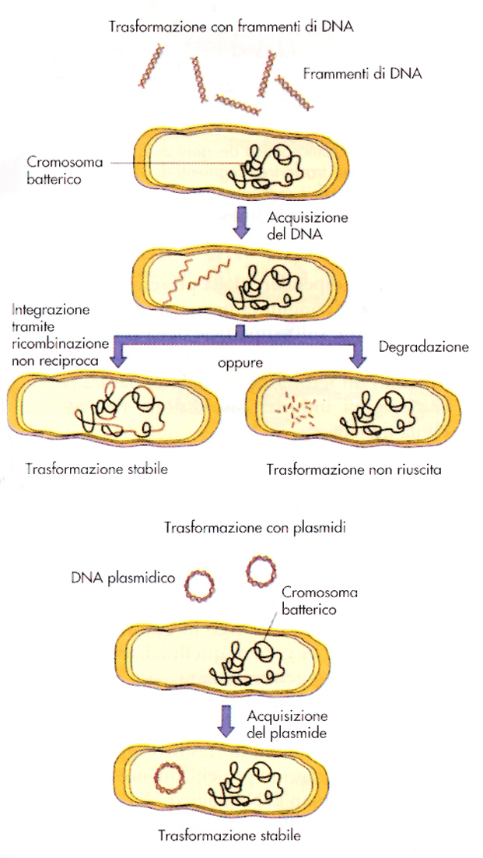
Trasformazione: acquisizione di nuovi marcatori genetici attraverso l’incorporazione di DNA esogeno
da P.R. Murray, K.S. Rosenthal, G.S. Kobayashi, M.A. Pfaller
Microbiologia
EDISES

Slide 44
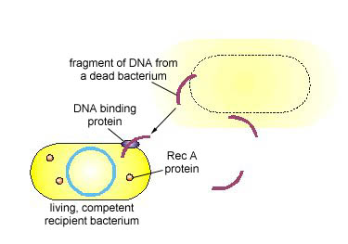
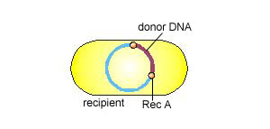
Il batterio ricevente deve essere un batterio competente
A
Punti chiave della Trasformazione
B

Slide 45
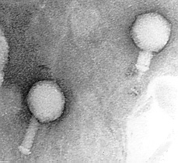
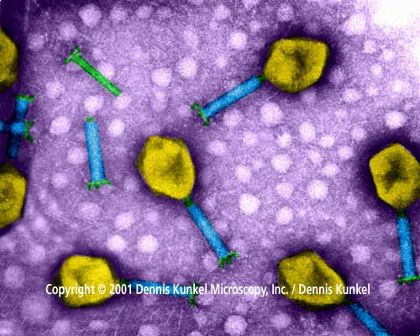
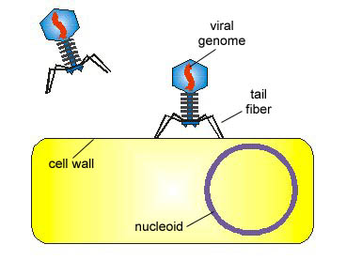
FAGO: virus batterico
TRASDUZIONE: ricombinazione genetica attraverso un’infezione fagica

Slide 46
Struttura e composizione del fago
Capside o Testa
Sistema contrattile
Coda
Fibre della coda
Piastra basale

Slide 47
Due tipi di infezione:
Ciclo litico: infezione con fagi virulenti e conseguente lisi cellulare
Ciclo lisogeno: infezione con fagi temperati ed integrazione del genoma virale (profago) nel genoma batterico senza lisi cellulare
Il ciclo lisogeno può trasformarsi in ciclo litico con l’uscita del profago dal genoma

Slide 49
ogni gene batterico puo’ essere potenzialmente trasferito

Slide 53
CONVERSIONE FAGICA
Batteri che assumono nuovi caratteri fenotipici quando vengono lisogenati con un profago ricombinato (contenente geni di origine batterica)

Slide 54
ESEMPI DI CONVERSIONE FAGICA
La trasformazione di batteri avirulenti in batteri produttori di tossine, eg. Corynebacterium diphtheriae (fago beta con proteina Tox)
Amplia il corredo di tossine batteriche, eg. Clostridium botulinum ( almeno due delle sette tossine botuliniche), Streptococcus pyogenes (alcune tossine pirogene)
Modificazioni antigeniche che si riscontrano in alcune salmonelle, shigelle ed altri batteri

